Slide 1
前端性能优化基本规则
浏览器渲染过程与原理（下）

Slide 2
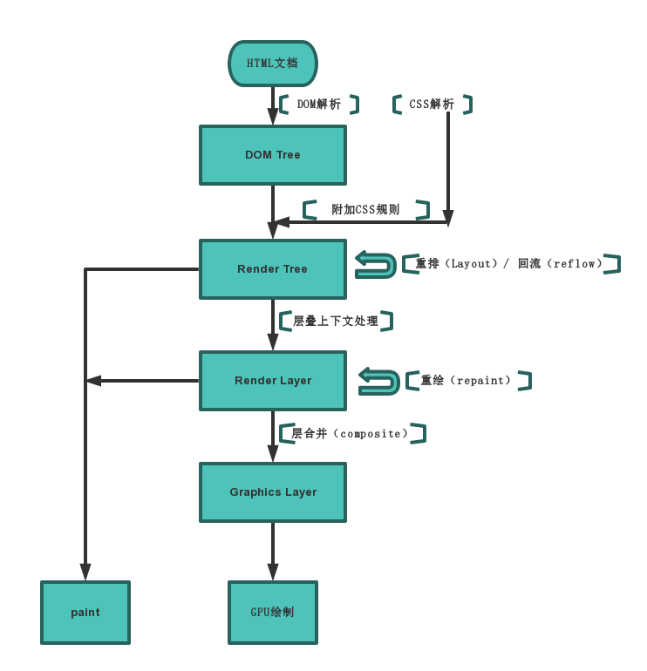
浏览器渲染过程与原理（下）

Slide 3
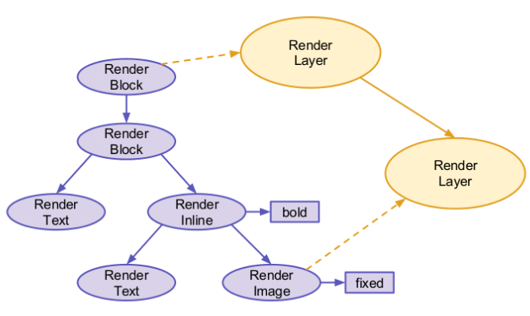
浏览器渲染过程与原理（下）
生成Render Layer

Slide 4
浏览器渲染过程与原理（下）
生成Render Layer
将Render Tree上的某些节点提升到同一个Layer的过程
根元素（HTML）
有明确的定位属性（relative、fixed、sticky、absolute）
透明的（opacity 小于 1）
有 CSS 滤镜（fliter）
有 CSS mask 属性
有 CSS mix-blend-mode 属性（不为 normal）
有 CSS transform 属性（不为 none）

Slide 5
浏览器渲染过程与原理（下）
生成Render Layer
backface-visibility 属性为 hidden
有 CSS reflection 属性
有 CSS column-count 属性（不为 auto）或者 有 CSS column-width 属性（不为 auto）
当前有对于 opacity、transform、fliter、backdrop-filter 应用动画
overflow 不为 visible
不需要 paint 的 PaintLayer，比如一个没有视觉属性（背景、颜色、阴影等）的空 div。

Slide 6
浏览器渲染过程与原理（下）
生成Render Layer
处理定位、裁剪、页內滚动、CSS Transform/Opacity/Animation/Filter、z-index排序等
Paint操作基于Render Layer
所有Render Layer组合成一棵Layer Tree
浏览器基于Layer Tree进行paint

Slide 7
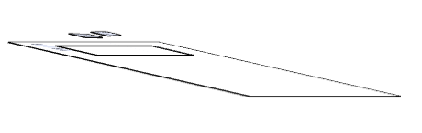
浏览器渲染过程与原理（下）
生成Graphics Layer

Slide 8
浏览器渲染过程与原理（下）
生成Graphics Layer
将Layer Tree上的某些节点进一步提升与合并
video、canvas元素，flash插件
拥有perspective、CSS3D变形的元素
backface-visibility 为 hidden
对 opacity、transform、fliter、backdropfilter 应用了 animation 或者 transition
设置了will-change属性的元素
层之间的层叠遮盖

Slide 9
浏览器渲染过程与原理（下）
生成Graphics Layer
没有Graphics Layer的元素与父元素共属同一个
过多的合成层会造成GPU传输的压力
优势：
GPU直接渲染，快于CPU
当需要 repaint 时，只需要 repaint 本身，不会影响到其他的层
对于 transform 和 opacity 效果，不会触发 layout 和 paint

